Slide 1
스마트 오피스
김정진 신현택 조

Slide 2
목차
1. 개요
2. 시스템 구성도
3. 제작 과정
4. 구현
5. 결과

Slide 3
개요
- RFID 입력을 이용하여 Database에 등록된 정보를 이용하여 기기를 제어
- 등록된 RFID의 경우 초록색, 등록 안된 RFID의 경우 빨간색 LED출력

Slide 4


시스템 구성도
라즈베리파이
아두이노
서버
클라이언트
아두이노
클라이언트
내부 소켓 통신
Relay
LED
FAN
RFID
LCD
LED
SQL_Client
스마트폰

Slide 5
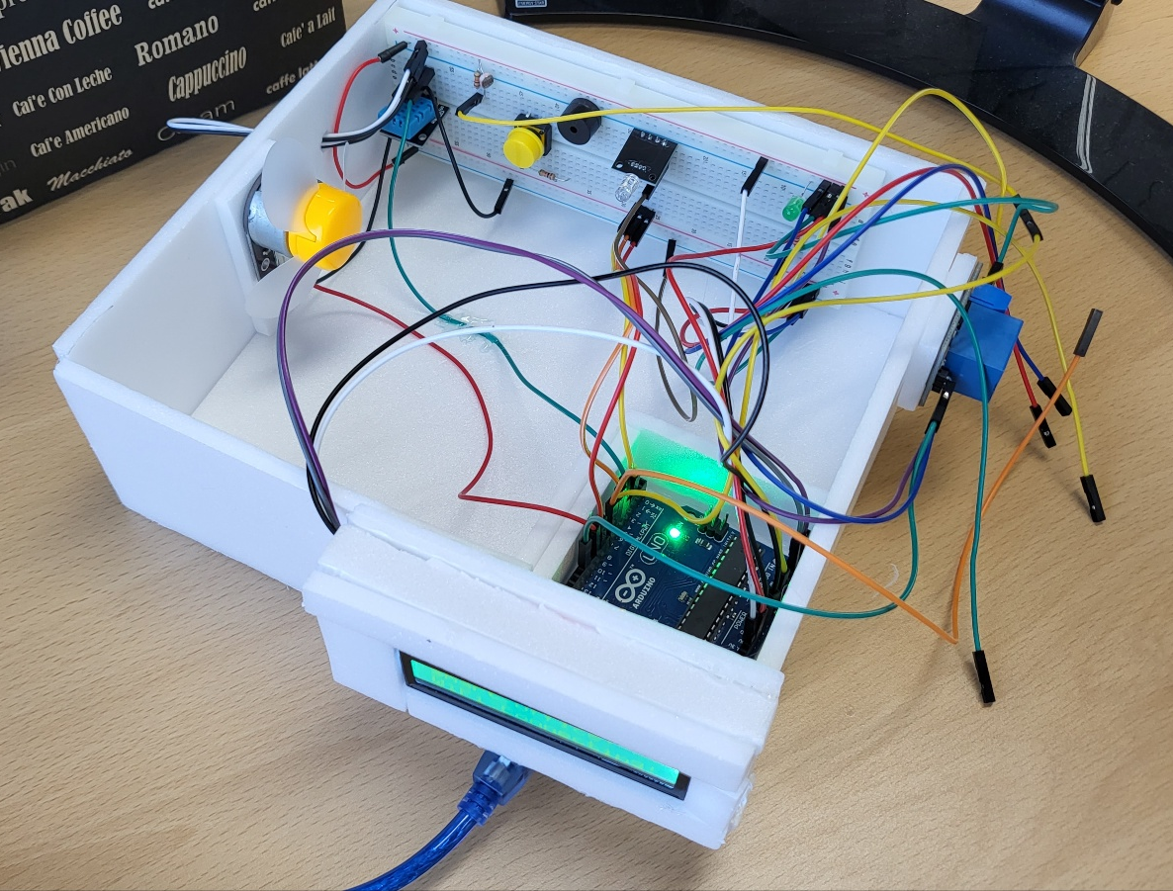
제작 과정
아두이노
동작 클라이언트
Relay
LED
FAN

Slide 6
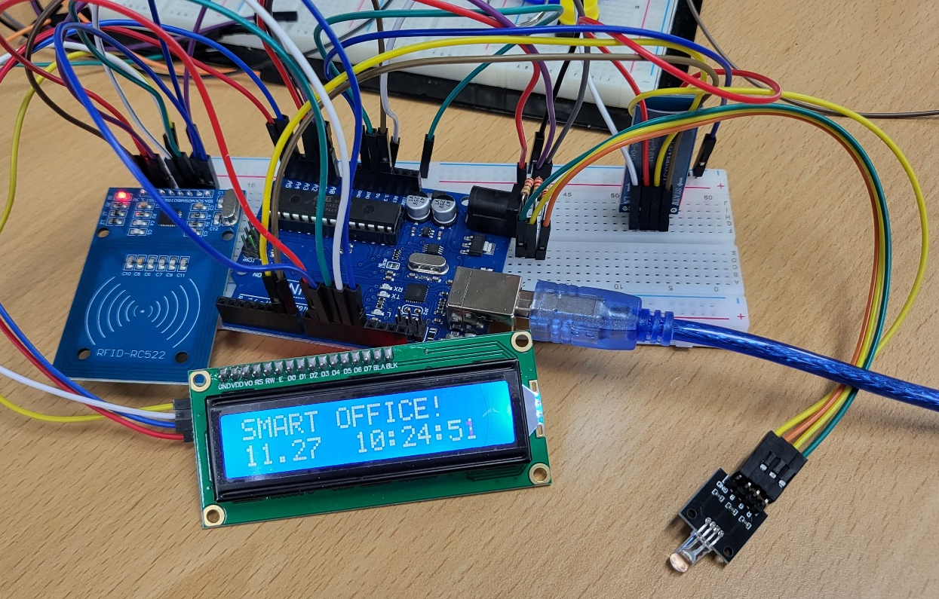
제작 과정
아두이노
인식 클라이언트
RFID
LCD
LED

Slide 7
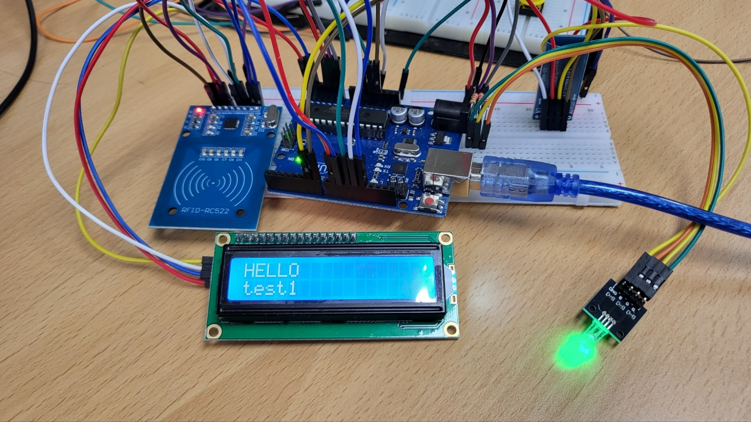
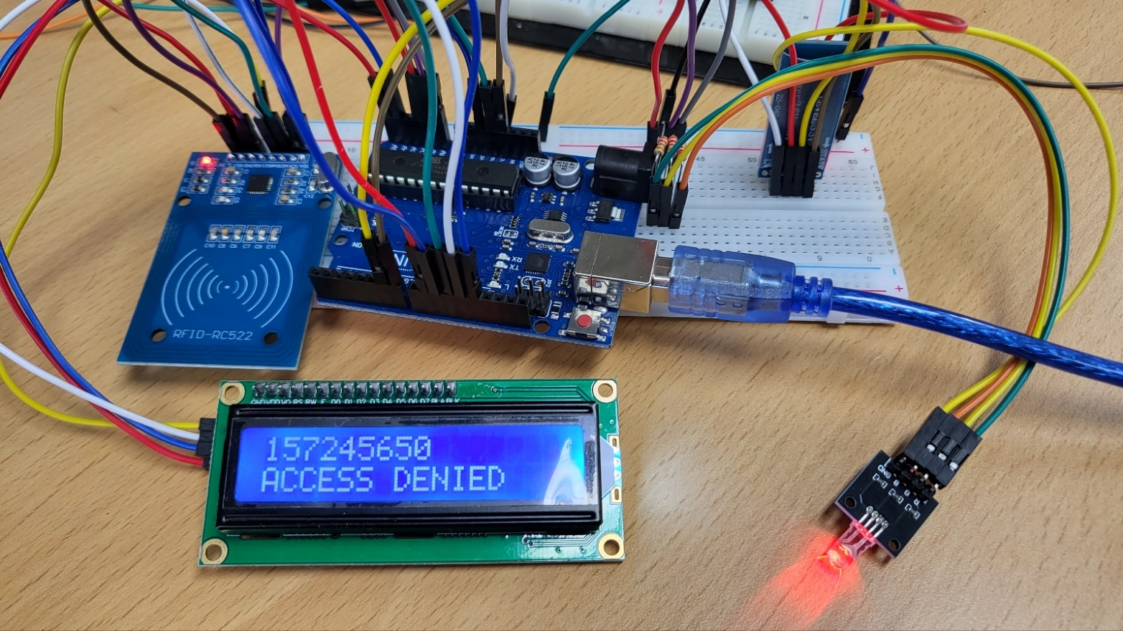
구현 - 사진
등록된 RFID
미등록된 RFID

Slide 8
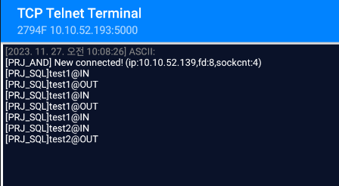
구현 - 사진
스마트폰

Slide 9
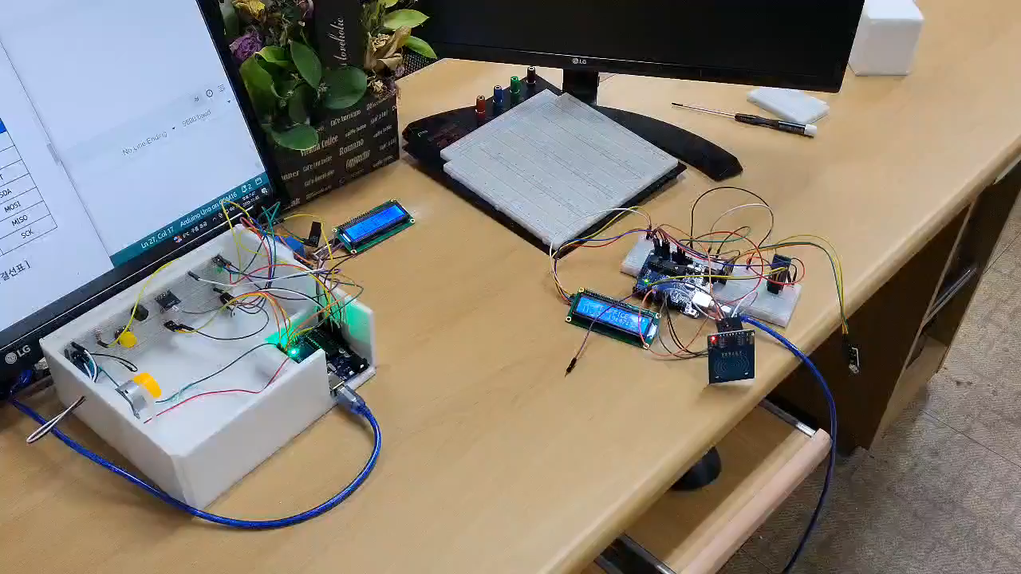
구현- 시현 영상

Slide 10
결과

Slide 11
감사합니다

